Slide 1
«Запуск речи у неговорящих детей: методики, игры, задания» учителя-логопеды МБДОУ № 307: Тихонова В.Н. Воднева О.Ф. г. Красноярск
Notes:
Оригинальные шаблоны для презентаций: https://presentation-creation.ru/powerpoint-templates.html
Бесплатно и без регистрации.

Slide 2
Запуск речи у неговорящих детей – очень медленный процесс, требующий кропотливой совместной работы родителей, ребенка, логопеда и педагогов.

Slide 3
Методика Новиковой-Иванцовой «МФЯС»
Построена по онтогенетическому принципу речи.
Ключевым инструментом, запускающим речевой механизм, является музыка.
МФЯС направлены на развитие речевого аппарата и речеслухового восприятия.

Slide 4
Методика Новиковой-Иванцовой «МФЯС»
1
На начальном этапе используются упражнения на ритмику и разделение неречевых и речевых звуков.
2
Коррекционный этап предполагает освоение комплексного невербального материала, который задействует мелкую моторику и зрительную память, поэтому овладение слоговой структурой слова происходит быстрее и качественнее.

Slide 5
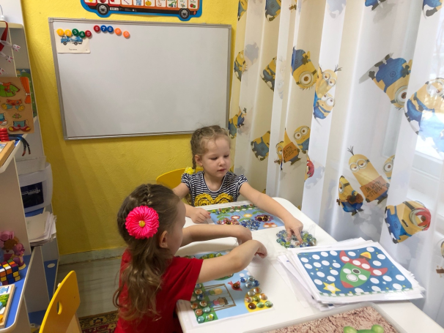
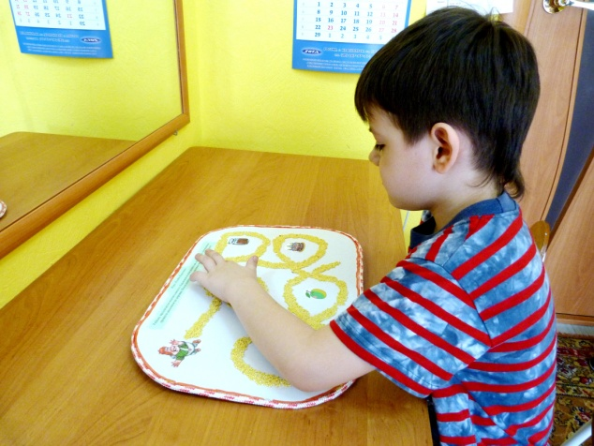
Методика Шишкиной «Мои первые слова»
Основана на принципах развивающего обучения и единстве воспитательных, обучающих, развивающих и коррекционных целей. Появление и развитие речи происходит в результате разнообразной деятельности ребенка.

Slide 6
Методика Шишкиной «Мои первые слова»
Вызов ответной голосовой реакции на гласные звуки
1
Выработка навыка повторения слова за взрослым в наиболее удобной для него форме
2

Slide 7
Методика Шишкиной «Мои первые слова»
Речь взрослого должна быть эмоциональной и состоять из четких, конкретных указаний и пояснений типа «покажи», «спрячь». Желательно сопровождать слова жестами и мимикой, поскольку для безречевых детей такой «язык» наиболее понятен.
Все действия выполняются слева направо и сверху вниз, это подсознательно приучает ребенка к чтению и письму, пусть и в отдаленном будущем.
На листе расположено только шесть картинок, что соответствует зрительному восприятию ребенка дошкольного возраста. Порядок называния картинок необходимо менять каждого занятие.
Каждое задание взрослый сначала выполняет сам, потом либо ребенок повторяет за ним упражнение самостоятельно, либо с помощью взрослого.

Slide 8
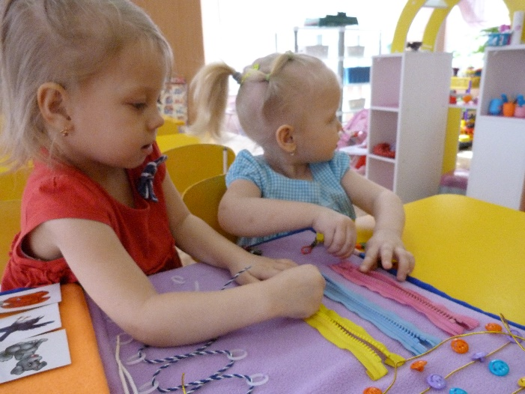
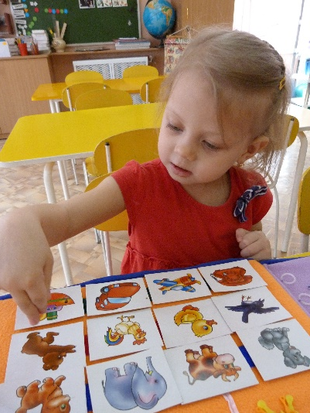
Методика Грузиновой (игровая логопедия)
Мотивация ребенка и использование всех возможных в данном случае «базисов»: жестов, музыки, ритмики и пр.

Slide 9
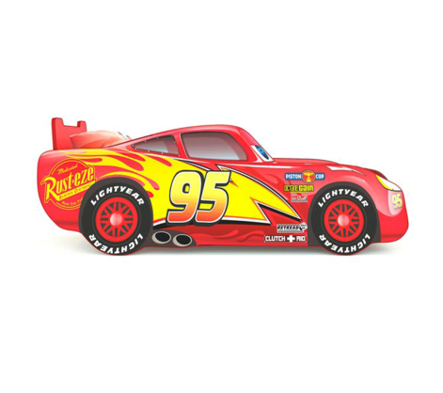
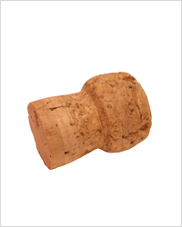
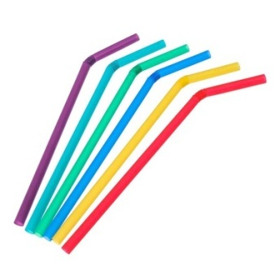
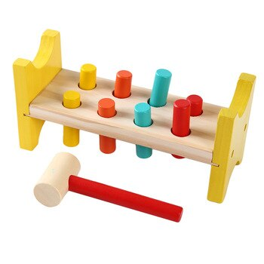
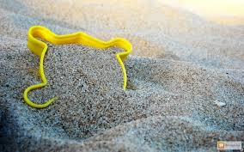
Методика Грузиновой (игровая логопедия)
1
ЭТАП
вызов и закрепление произношения непроизвольных согласных звуков в игровой ситуации, используя ассоциацию на движение предмета с жестом для возможности их произвольного воспроизведения ребенком, при этом, полученный в процессе игры звук сопровождается жестом, связанным с движением предмета, до формирования устойчивой взаимосвязи между конкретным звуком и конкретным жестом с предметом, причем жест и движение предмета должны обозначать один звук.

Slide 10
Методика Грузиновой
2
ЭТАП
Обучение завершению произношения слова при помощи использования эффекта тяготения безударного слога к ударному и/или неустойчивой ноты - к устойчивой и/или к завершению ритмически заданной структуры слова.

Slide 11
Методика Грузиновой
3
ЭТАП
обучение произношению фразы с использованием одновременно ее ритмико-мелодической структуры, жестов, картинок и/или предметов, обозначающих слово полностью.

Slide 12
Этапы овладения словом неговорящими детьми:
1. Появление потребности в предмете
2. Стимуляция
3. Появление слова

Slide 13
Игры и задания для неговорящих детей:
«Звуки и руки»
Двигайте руками и ногами и произносите на каждый жест определенный звук. Например, разводим руки в стороны и поём: «Аааа», приставляем ладошки к уголкам рта на «Уууу», ставим ноги на ширину плеч на «Иииии», сцепляем пальцы в замок и поднимаем руки над головой на «Оооо» и т. д.
«Играем в мячик»
Сядьте с ребенком на пол, широко расставьте ноги, кидайте мячик малышу со словами «Давай поиграем! Лови мячик, лови», выделяя интонацией глагол «лови». Таким образом, вы будете побуждать ребенка произнести это слово, когда он будет кидать вам мячик в ответ. То же самое проделайте, когда будете катать мячик: «Кати мячик, кати!». Игра должна быть эмоциональной, поэтому не скупитесь на ободрение и похвалу.

Slide 14
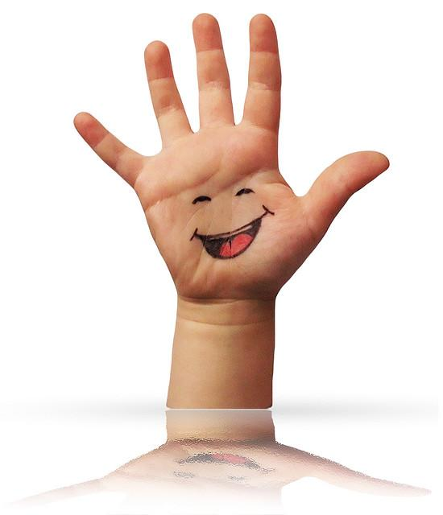
Игры и задания для неговорящих детей:
«Будильник»
Это упражнение обычно нравится детям. Перед выполнением желательно убедиться, что ребенок примерно представляет себе, что такое часы. Скажите, что сейчас вы превратите малыша в будильник, и «заведите» его: сделайте несколько круговых движений пальцем по детской ладошке, животу, головке или спинке, приговаривая: «тик-так», «тик-так». Теперь он должен зазвонить: ритмично потряхивайте ладошку, сопровождая движения звуком «ззззз». Потом предложите малышу, чтобы будильником были вы, а он должен завести вас. Поначалу помогайте ребенку произносить нужные слова и звуки, чем чаще повторять игру, тем быстрее он запомнит эти звукоподражания.
«Поезд»
Встаньте с ребенком друг за другом, объясните малышу, что теперь вы – вагоны поезда и совершите много интересных путешествий. Вагоном в вашем составе может стать каждый член семьи. Во время движения издавайте звуки типа «ту-туу-ту, чух-чух-чух, туууу!», побуждая ребенка произносить их вместе с вами. Во время поездок по квартире, комментируйте все, что видите: «вот стиральная машина, а вот кухня, сейчас поедем за игрушками в детскую» и т. д.

Slide 15
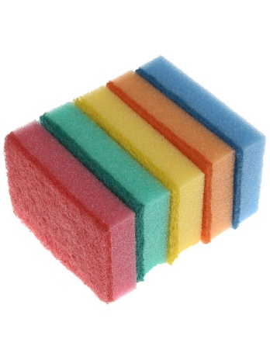
Игры и задания для неговорящих детей:
«Кап-кап-кап»
Для этого задания вам потребуется набор небольших цветных губок для мытья посуды. Поставьте на стол две миски: одну пустую, а другую с водой, рядом разложите губки, чтобы ребенок мог выбрать любую. Возьмите одну, намочите и выжмите в пустую миску, приговаривая: «кап-кап-кап». Предложите ребенку сделать то же самое с другими губками.
«Пузыри»
Эта игра помогает ребенку научиться управлять своими речевыми органами. Вы пускаете мыльные пузыри, а ребенок должен их хлопать, одновременно произнося парные звуки: «б»-«п», «в» — «ф», «т» — «д» и другие. Помогайте ребенку, произнося звуки вместе с ним.

Slide 16
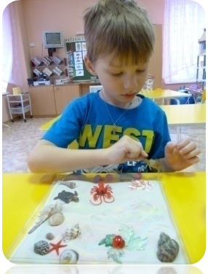
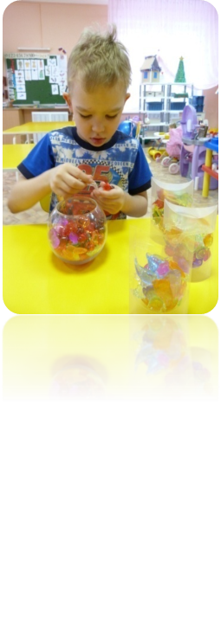
Игры и задания для неговорящих детей:
«Говорящий мячик»
Возьмите небольшой мячик, который помещается в ладошку, его можно связать крючком и наполнить рисом или крупой, тогда он будет еще мягко массировать детские ручки. Перекладывайте мячик из руки в руку и произносите сначала звуки (лучше начинать с гласных и звонких согласных), а потом, по мере освоения ребенком упражнения, и слоги: КИ-СА, МА-МА, БА-БА, ДЕ-ДА и т. д.
«Чудесный шкафчик/сундучок/коробочка»
Вам потребуется небольшой сундучок с любым наполнителем. При ребенке спрячьте в него игрушку или хорошо знакомый ему предмет. Ребенок должен найти его, достать и назвать.

Slide 17
Игры и задания для неговорящих детей:
«Буль-буль»
Приготовьте большую миску с водой, цветные мелкие камешки, бусины, пуговицы, ракушки и пр. Бросайте вместе с ребенком предметы в воду, повторяя на каждый бросок: «буль», «бултых».
«Шарик»
Для игры нужен маленький легкий мячик или обычный воздушный шарик. Его нужно подбрасывать вверх, приговаривая: «Ух! Ух! Ух!».
«Цап-цап»
Посадите ребенка за стол так, чтобы его локти опирались на стол. На расстоянии, примерно соответствующем длине предплечья, положите мелкие предметы вроде бусин или пуговиц. Рядом поставьте коробочку. Теперь ребенок, не отрывая локтя, должен взять предмет пальцами со словом «Цап-цап» и перенести его в коробку со звуком «Бах!». Кстати, можно устроить соревнование, когда малыш хорошо освоит игру.

Slide 18
Благодарим за внимание.

